Slide 1
NCMatch
算力供需对接平台

Slide 2
目录
01
关于开元数智
02
产业的现状和痛点
CONTENTS
03
NCMatch算力供需平台简介
04
平台页面

Slide 3
关于开元数智
01

Slide 4
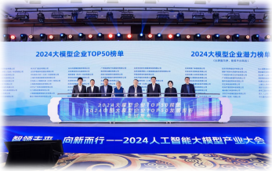
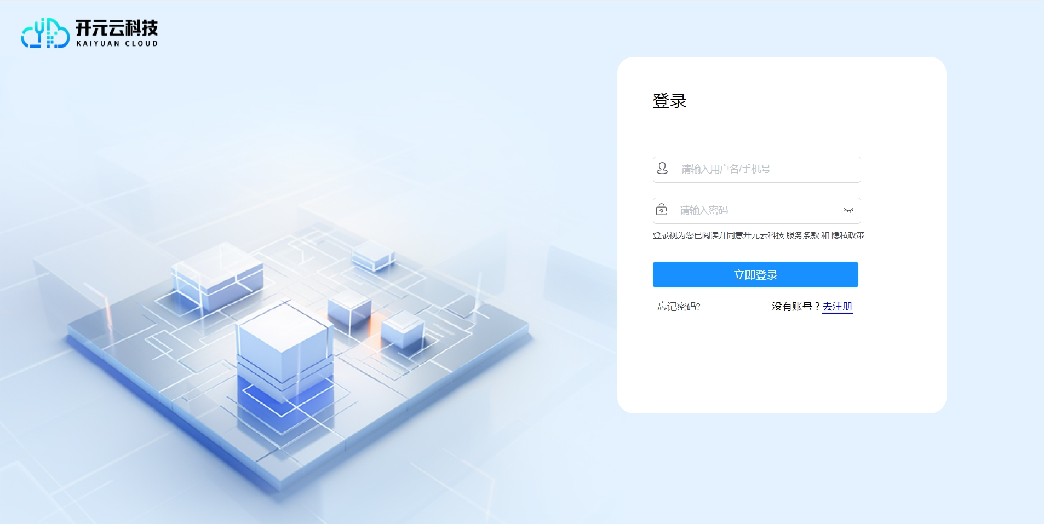

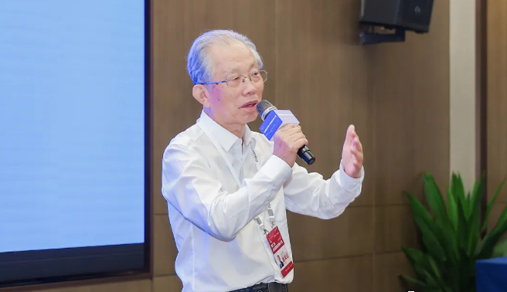
开元数智--人工智能公共服务提供商
添加标题内容
开元数智（北京）科技有限公司是一家注册于2022年的高科技企业，在上海、南京、深圳、济南设有分支机构。公司业务包含智算中心的运营与建设、算力网络、算力服务、模型应用解决方案等
公司自主研发的一站式算力和人工智能公共服务平台（NCMatch平台），平台立足北京、面向全中国，服务于供需两方，致力于打造国内算力平台的高地，为高校、科研、大模型、AI等政企客户提供专业算力云服务，形成“云+网+算+应用”的一体化解决方案。
开元数智自成立以来得到了包括工信部、教育部、中关村数智人工智能产业联盟、全国高校学会、国家超算中心以及南京未来网络研究院等政府机构、科研机构的大力支持，先后参与全国超算互联网、全国一体化算力网工程，为打造NCMatch平台奠定了坚实的基础。

Slide 5
算力产业的现状与趋势
02

Slide 6
国家战略
自2017年人工智能被纳入国家战略视野 ， 写入政府工作报告以来 ，近年我国在人工智能领域陆续出台 了一系列政策以支持和规范人工智能的发展。 习近平总书记指出： “ 中国高度重视人工智能发展 ，积极 推动互联网、 大数据、 人工智能和实体经济深度融合 ，培育壮大智能产业 ，加快发展新质生产力 ，为高 质量发展提供新动能。
七部门 《生成式人工智能服 务管理暂行办法》
工信部 《新一代人工智能治 理原则——发展负责任 的人工智能》
2024全国两会
"人工智能+"首次被写 入政府工作报告
工信部 《促进新一代人工智 能产业发展三年行动 计划(2018—2020年)》
国务院
《新一代人工智能发 展规划》

Slide 7
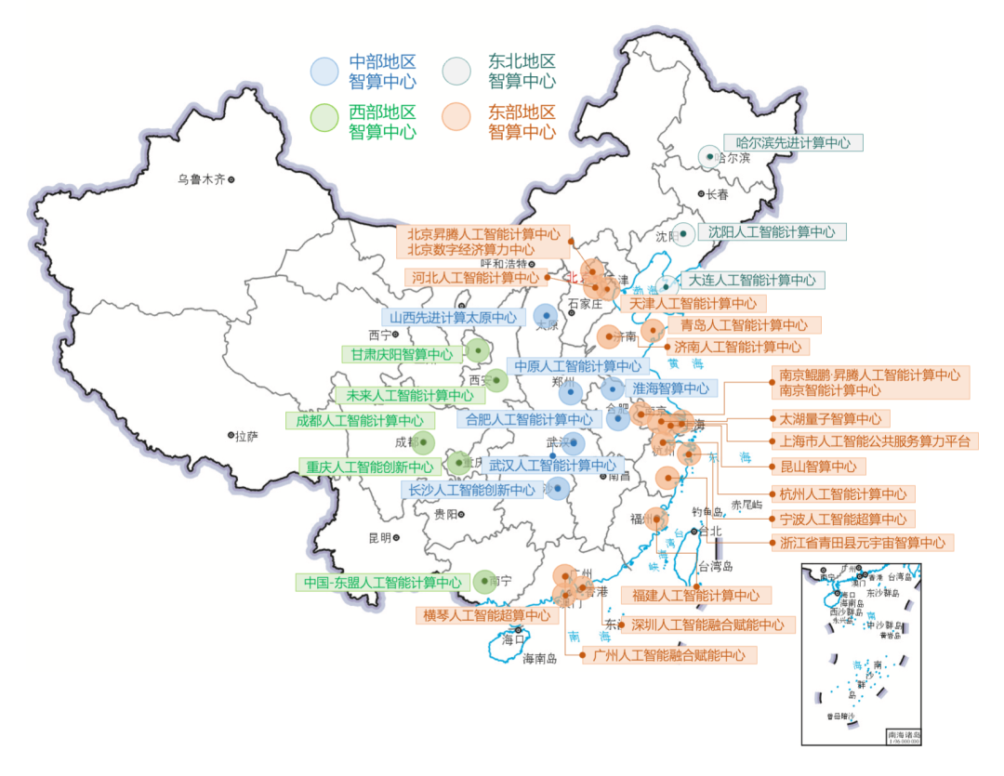
国内智算中心现状
据不完全统计，截止 2024 年 5 月 23 日，中国大陆共有智算中心 283 座，已覆盖中国大陆所有省、自治区和直辖市。其中有投资额统计的智算中心项目 140 座，总投资额达到 4364.34 亿元。有规划算力规模统计的智算中心项目 177 座，总算力规模达到 36.93 万 P。各地智算中心建设更如雨后春笋般加速涌现，大规模集群化算力项目占比猛增，发展势头，令人目眩。
数据来源：中国信通院、工信部

Slide 8
国内算力“四大”核心痛点
1.区域供需错配
2.跨区域调度能力不足
1.国产软硬件生态割裂
2.互联互通标准不足
资源分布与调度失衡
技术生态碎片化与标准缺失
1
2
3
4
算力利用率与效率低下
应用场景与安全保障挑战
1.行业适配性不足
2.安全风险加剧
1.“纸面算力”浪费严重
2.硬件性能与需求脱节

Slide 9
NCMatch平台解决“资源分布与调度失衡”
痛点
能力
1.区域供需错配
算力资源主要集中在东部经济发达地区（如华东、华南），中西部地区资源匮乏，导致供需错配。
2.跨区域调度能力不足
算力网络互联互通存在技术瓶颈，如带宽和时延限制。
异构算力统一度量：将CPU、GPU、FPGA等异构资源按计算类型（逻辑运算、并行计算、神经网络）标准化，结合存力、网络时延等多维度建模，生成动态资源视图。
AI驱动的动态调度：采用机器学习预测峰值需求（如电商大促、AI训练周期），优先分配西部闲置算力，并通过竞价机制平衡成本（如AWS按需实例模式）。
水平扩展：通过容器化技术（如Kubernetes）自动增减节点，应对突发需求。
垂直优化：对高负载任务动态升级硬件配置（如GPU集群扩容），提升单节点效率。

Slide 10
NCMatch平台解决“算力利用率与效率低下”
痛点
能力
1.“纸面算力”浪费严重
大量算力资源因技术适配难、场景落地慢而闲置。
2.硬件性能与需求脱节
传统通用算力难以满足AI高复杂度需求，GPU集群互联带宽和稳定性不足。
软硬件协同设计：针对国产芯片性能瓶颈，通过软件优化释放硬件潜力。
开放API与开发者工具：提供标准化接口，降低企业接入门槛。
专用AI芯片研发：突破通用算力局限，开发针对训练/推理场景的专用芯片。
算网融合技术：通过光传输网络（OTN）和动态路由算法降低跨区域时延。
弹性伸缩机制：按需启动容器化实例或虚拟机，应对突发负载。

Slide 11
NCMatch平台解决“技术生态碎片化与标准缺失”
痛点
能力
1.国产软硬件生态割裂
国内存在数十种算力芯片，适配不同的开发框架和算子库，导致集群稳定性差、维护成本高。
2.互联互通标准不足
算力网络协议、接口不统一，跨平台调度困难。
构建异构算力统一框架：通过自研异构调度平台，支持多芯片混合训练。
跨平台调度接口：定义国产算力调度通用接口规范，兼容不同厂商管理平台。
构建开放协作平台：推动国产框架开源，吸引开发者共建生态。
跨区域算力交易平台：整合东数西算节点资源，实现“算力资源像水电一样流通”。

Slide 12
NCMatch平台解决“应用场景与安全保障挑战”
痛点
能力
1.行业适配性不足
算力供给与行业需求衔接不紧密，例如工业质检等场景需定制化方案，现有技术灵活度不足。
2.安全风险加剧
算力集群集中部署易成攻击目标，虚拟化技术依赖底层组件，故障可能引发连锁反应。
构建垂直行业定制化算力服务：针对工业质检、医疗影像等特定场景，开发专用算法模型与算力调度策略。
开放平台与生态协作：搭建供需对接平台，企业可在线选择适配行业需求的算力类型。
数据全生命周期加密：采用端到端加密与脱敏技术，核心数据加密存储，确保传输与存储安全。
自主可控技术栈：推进AI芯片与深度学习框架国产化，减少对海外技术的依赖。

Slide 13
平台亮点-为政府提供算力决策支持
01
02
  决策支持
算力需求精准预测与产业匹配
决策支持
平台可以分析本地区现有各产业（如人工智能、生物医药、金融科技、高端制造）的数据量、计算任务复杂度、现有算力消耗与缺口。
帮助政府回答“我们需要多少算力？”以及“需要什么样的算力？（通用算力、智能算力、超算）”等问题。从而避免盲目建设，确保算力供给与本地产业发展需求高度匹配，防止资源闲置或短缺。
03
04
算力资源调度与效率优化
决策支持
请单击此处输入你的正文具体内容，文字是您思想的重要提炼，为了最终演示发布的良好效果。
帮助政府构建区域级的“算力调度平台”。在需求高峰时，可以智能调配不同中心的算力资源，实现“东数西算”在区域层面的落地，提升整体算力效率，降低社会总能耗。

Slide 14



平台亮点-提供垂类模型高质量数据集
数据精准度高
开元数智平台的数据经过严格筛选与清洗，错误率低于3%，确保垂类模型训练结果的准确性。
多领域数据覆盖
实时更新数据
涵盖了AI、金融、医疗、教育等多个领域的数据，为垂类模型训练提供丰富素材，如金融领域的交易数据、医疗领域的病例数据。
数据实时更新，保证垂类模型能及时获取最新信息，如实时更新的市场价格数据，让模型更贴合实际。

Slide 15



平台亮点-帮助供需两方拓展市场
定制化服务
供需对接桥梁
持续跟踪服务
根据需方的不同需求，提供定制化解决方案，如为某企业定制专属的市场分析报告，增强合作粘性。
搭建供需双方交流平台，已促成超500次合作，帮助双方拓展市场，实现互利共赢。
合作后持续跟踪需方反馈，不断优化服务，如定期回访客户，改进产品功能，提升需方满意度。

Slide 16

平台亮点-物美价廉
01
03
02
功能丰富多样
高回报收益
开元数智平台具备数据处理、分析、预测等多种功能，能满足不同用户的多样化需求，性价比极高。
低成本投入
帮助企业提高决策效率、拓展市场，据统计，使用平台的企业平均收益提升20%。
相较于同类型产品，使用成本降低30%，让更多企业和机构能以较低成本享受优质服务。

Slide 17
平台亮点-成为AI领域的供应链支撑方
技术支持保障
拥有专业技术团队，为AI企业提供技术咨询与支持，解决技术难题，保障供应链稳定。
01
03
02
提供核心数据
产业协同发展
为AI企业提供关键数据，如图像识别所需的图像数据、自然语言处理所需的文本数据，助力模型训练。
与AI产业链上下游企业紧密合作，共同推动AI技术创新与应用，促进产业协同发展。

Slide 18












中关村数智人工智能产业联盟
中关村数智人工智能产业联盟（简称 “ZAI ” ），是在北京市科学技术委员会、 中关村科技园区管理委员会等单位
指导支持下，于2020年6月1 日正式成立的，具有法人资质的人工智能社会团体。
联盟宗旨： 以赋能企业发展，促进产业优化升级为宗旨，推动产融结合，构建人工智能产业新生态。
标准制定
开展人工智能领域标准制定， 推动人工智能产业发展研究， 提供人工智能行业咨询报告
市场开拓
开拓国内外市场 ，搭建海外服务 平台 ， 为人工智能领域企业提供
市场
国际合作
产业促进
标准
决策支撑
支撑国家发展战略和政府决策， 针对产业规划提供智库资源
培育一批人工智能小微企业 ，建
设人工智能产业集聚区 ，促进人 工智能产业发展和生态建设
产业
智库

Slide 19







































中关村数智人工智能产业联盟-组织架构
中关村数智人工智能产业联盟
人才工作部
人才发展 中心
会员大会
标准工作部
特邀顾问
投融资部
理事会
监事会
国际交流部
秘书处
创新融通部
工作委员会
财务部
数字 人
数字
化转
型
XR
信创
教育
知识 产权
投融 资
人工
智能
大模
型
数据 要素 服务
算力
会员部
智慧 园区
智能 教育 技术
RPA
办公室
13个工作委员会涵盖187家头部生态企业

Slide 20
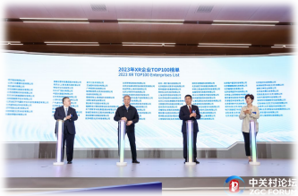
开元数智-使命必达
开元数智（北京）科技有限公司依托中关村数智人工智能产业联盟强大的人工智能领域生态资源，以及人工智能大模型、算力、数据要素等13个垂直领域的标准化与落地经验，同时融合开元数智在云计算、大数据等领域的技术积累，形成“技术+生态”双轮驱动。通过整合政产学研用资源，公司能够为客户提供从技术研发到场景落地的全周期服务，推动人工智能与实体经济的深度融合与创新应用。

Slide 21


























开元数智-合作伙伴

Slide 22
NCMatch算力供需对接平台简介
03
算力供需对接（商城）平台
算力纳管平台
技术服务平台
模型服务平台

Slide 23
NCMatch平台建设目标
打造一站式的算力和人工智能公共服务平台
算
力
资
源
接
入
标
准
规
范
算力服务门户
算力商城平台
人工智能服务平台
算力纳管平台
技术服务平台
模型服务
算
力
服
务
运
营
标
准
规
范
能力中心
算力运营
算力调度
统计度量
统一计费
算力调度中心
算力管理中心
统一交易
统一结算
算力监测中心
基础设施
智算算力
通用算力
超算算力
存储
资源
网络
资源
机房资源

Slide 24
NCMatch核心能力
统一门户
01
算力资源的监管方、运营方、消费方、供给方的入口平台
第三方系统统一集中对接
统一门户
统一管理
02
制定算力资源接入标准规范
多元算力资源异构接入
算力资源注册、并网
数据可视化
统一管理
统一调度
03
多元算力融合调度
实现资源一体化、灵活化、自动化供给
统一运营
统一运营
统一调度
04
各方全流程一站式交易服务体验
各方全流程一站式交易结算管控
打造普惠、灵活、高效的算力运营管理和服务供给体系
05
数据可视化
数据大屏全面监控展示算力资源运营动态
实现全面汇集、深度研判、直观呈现，提升集群整体资源管理和服务能力。

Slide 25
算力供需平台（算力商城）：产品架构
应用层
可视化中心
人工智能
工业互联网
智能制造
智慧农业
智慧城市
智慧园区
其他
服务层
开发机
模型服务
自定义镜像
支撑框架
horovod
  DeepSpeed
  Pytorch
  Spark
算力资源概览
并行计算
数据服务
技术服务
IntelHPC
  Tensorflow
  OpenMPI
算力渠道概览
展示层
供应商
产品管理
财务管理
分销商
渠道管理
用户管理
用户管理
账号管理
资源管理
平台运用分析
产品结算
交易工单
产品结算
结算管理
实例管理
充值管理
平台运维
账户管理
折扣管理
营销管理
工单管理
发票管理
订单管理
日志管理
算力管理层
算力管理
调度管理
队列管理
租户管理
裸金属
Slurm集群
K8S集群
云资源
存储
网络
作业提交
资源分配策略
任务调度策略
任务队列管理
作业执行监控
  队列配额
队列权重
  资源预留
资源抢占
租户配置管理
租户信息管理
租户资源管理
租户用户管理
租户折扣管理
租户配置管理
基础监控
告警管理
性能监控
基础层
Slurm集群
K8S集群
裸金属
云资源
存储
容器

Slide 26




算力对接平台：提供一站式服务
算力
模型
平台提供弹性可扩展的高性能算力资源池，通过智能算力调度算法实现分钟级资源部署。
平台构建企业级多模态模型库，集成超百个经安全审计的开源模型商用API对接能力。
数据
对接
平台集成多源异构训练数据集，并通过标准化清洗与脱敏处理保障数据质量。
平台设有智能供需对接通道，客户可一键发布个性化需求，实现需求与服务的精准高效对接。

Slide 27
算力供需对接平台：综合管理
产品管理
集成产品上架、下架及推荐产品置顶等功能，提升用户体验和满意度。
供应商管理
运营管理
提供供应商信息的编辑功能和财务管理。
涵盖算力供需发布、模型应用、解决方案发布等。
03
02
04
角色权限
平台运营
构建完善的用户管理体系，管理员新建用户并分配特定角色与权限。
通过综合大屏实时监控资源分布、状态、性能指标等关键指标。
01
05

Slide 28
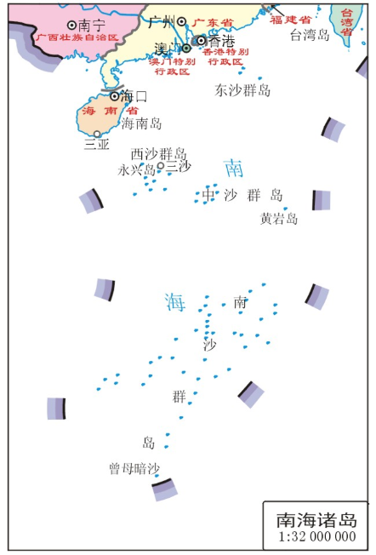
算力供需对接平台--算力资源池
40个
汇集全国算力资源
算力可查询、可调度，可扩容、可管理、可监管
缩短算力交易周期，减少交易过程的算力浪费
计划2027年底实现不低于25万P算力资源。
目前已有8万算力
核心节点
哈尔滨
106个
乌鲁木齐
长春
张家口
沈阳
北京
呼和浩特口
大同
秦皇岛
二级ROADM节点
天津
大连
银川
石家庄
西宁
中卫
济南
青岛
兰州
太原
连云港
306个
宝鸡
郑州
西安
南京
许昌
无锡
蚌埠
上海
绵阳
广元
武汉
杭州
宜昌
六安
合肥
宁波
OA节点
成都
重庆
长沙
南昌
贵阳
福州
昆明
广州
厦门
南宁
合浦
深圳
珠海
海口

Slide 29
算力纳管平台：产品架构
算力应用
人工智能
大数据
科学计算
云渲染
批量计算
模型应用
其他
算力服务
API/SDK
WEB
  公共服务
  算力共享
  镜像仓库
  计算场景
  文生图
  HPC计算
  训练场景
  模型管理
  推理服务
算力运维
算力运营
  账单管理
  数据存储
  文生视频
  分布式训练
  模型部署
  推理加速
算力调度
aPaaS
并行计算
队列管理
算力监控
产品管理
  低代码工作流
  分布式训练
  作业模板管理
  运行监控
  队列配额
  队列权重
  资源预留
  资源抢占
算力管理
资源管理
调度策略
  网络拓扑
  GPU调度
  高优抢占
  分时复用
  公平调度
节点管理
工单管理
容器平台
PaaS
边缘容器管理
容器管理与编排
网络监控
计费管理
集群管理
  算力纳管
CPU虚拟化
应用部署
业务网关
作业编排
  多租隔离
  存储控制
告警管理
用户管理
基础设施
IaaS
通用算力
智算算力
超算算力
存储资源
网络资源
机房资源
资源概览
运营管理

Slide 30


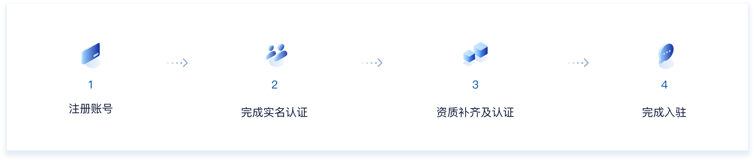
算力纳管平台：统一管理
面向合作伙伴提供多类型的生态合作业务，帮助合作伙伴快速融入平台生态体系，
共同为客户提供完整丰富的算力资源及人工智能解决方案
算力提供方
政府资源池、云服务商资源池及各方闲散算力提供商
算力渠道商
具有售前产品咨询、方案提供，销售、客户服务等能力，同时将产品销售给用户的合作伙伴。

Slide 31
算力纳管平台：统一调度
用户算力业务需求
算力资源调度中心
统一服务
统一运营
统一调度
跨数据中心/跨云调度
...
青海节点
乌兰察布节点
新疆节点
智算算力
通用算力
智算算力
通用算力
智算算力
通用算力

Slide 32
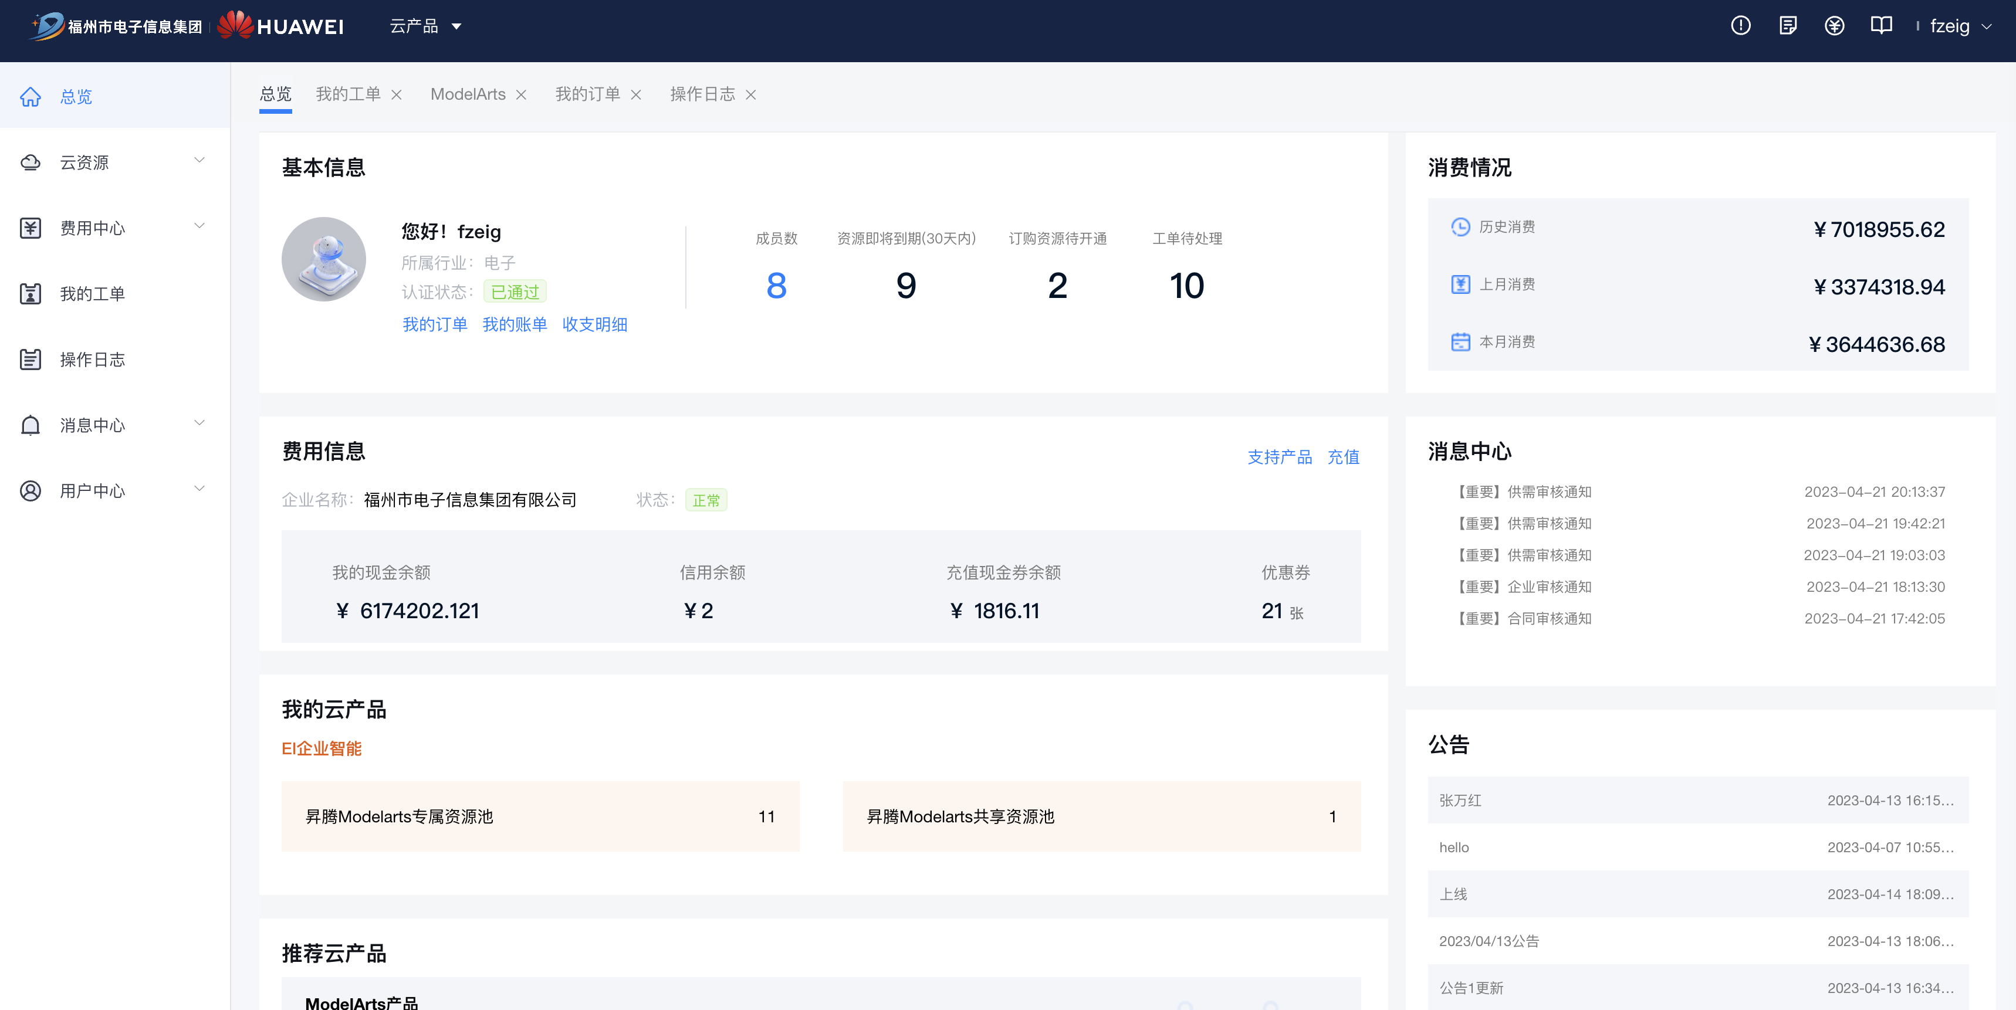
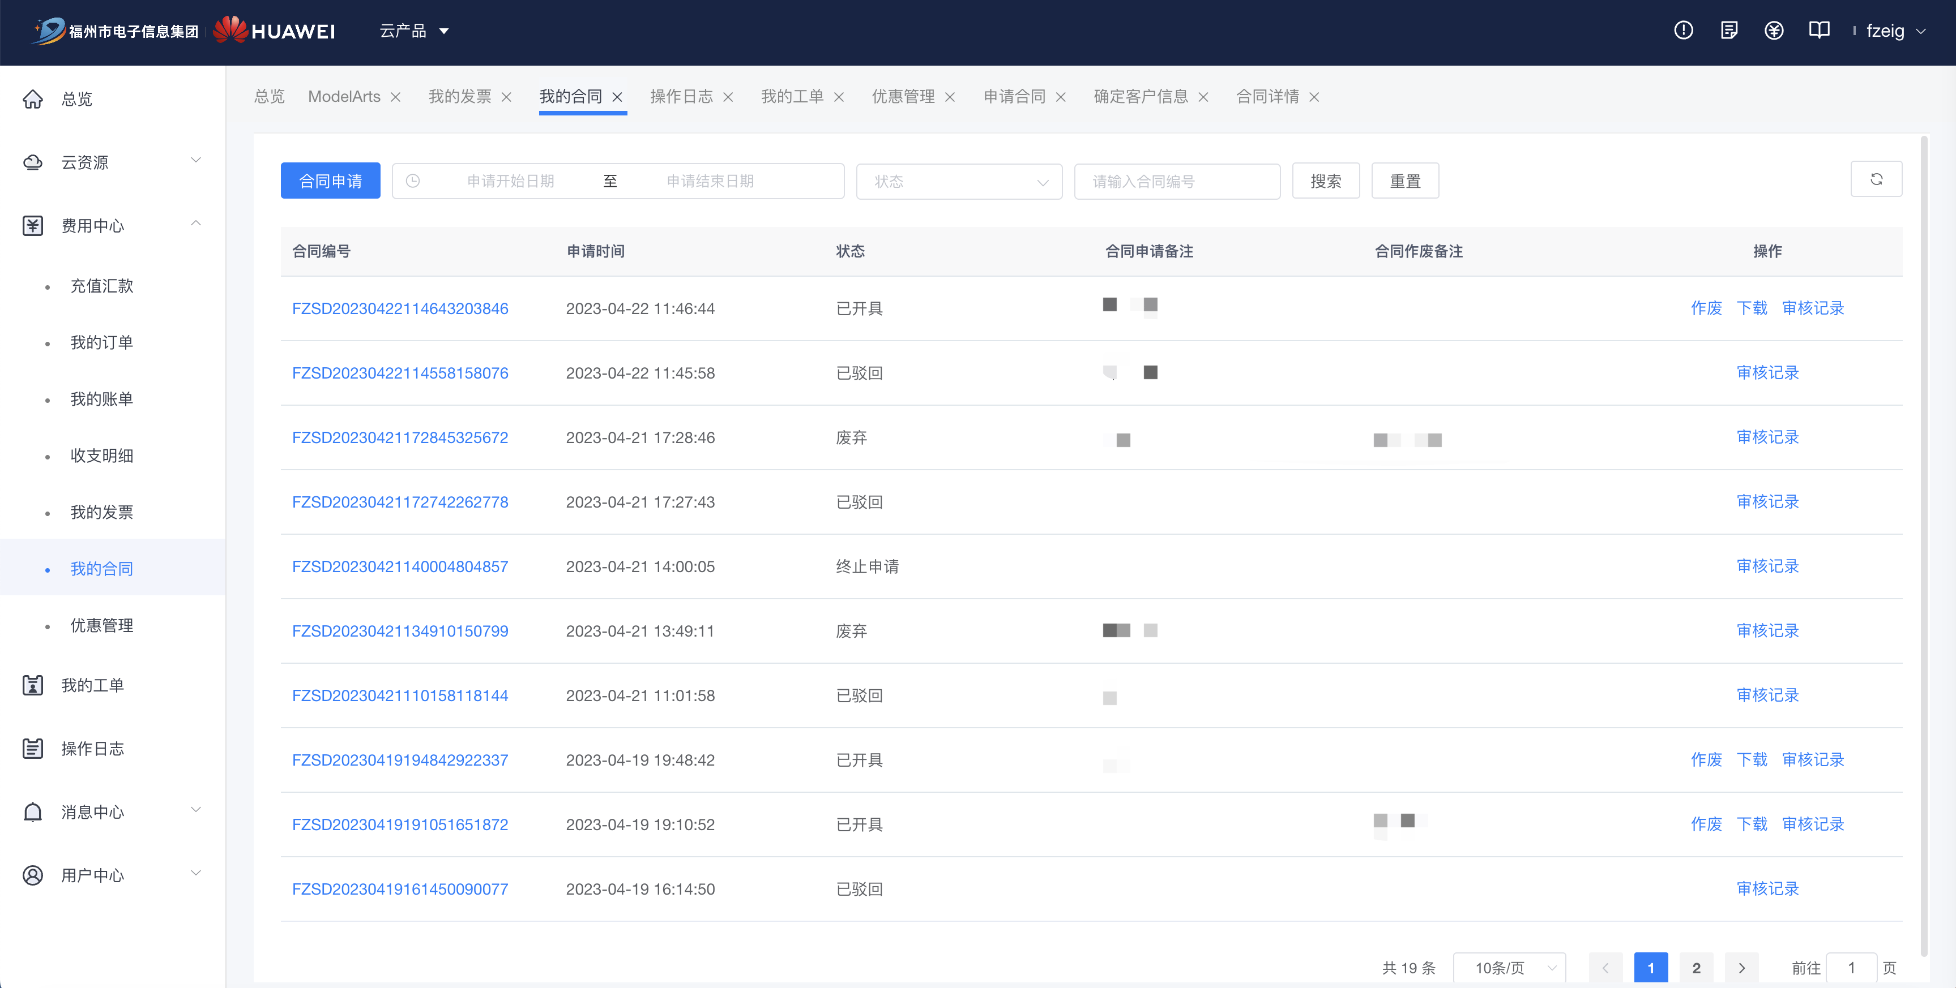
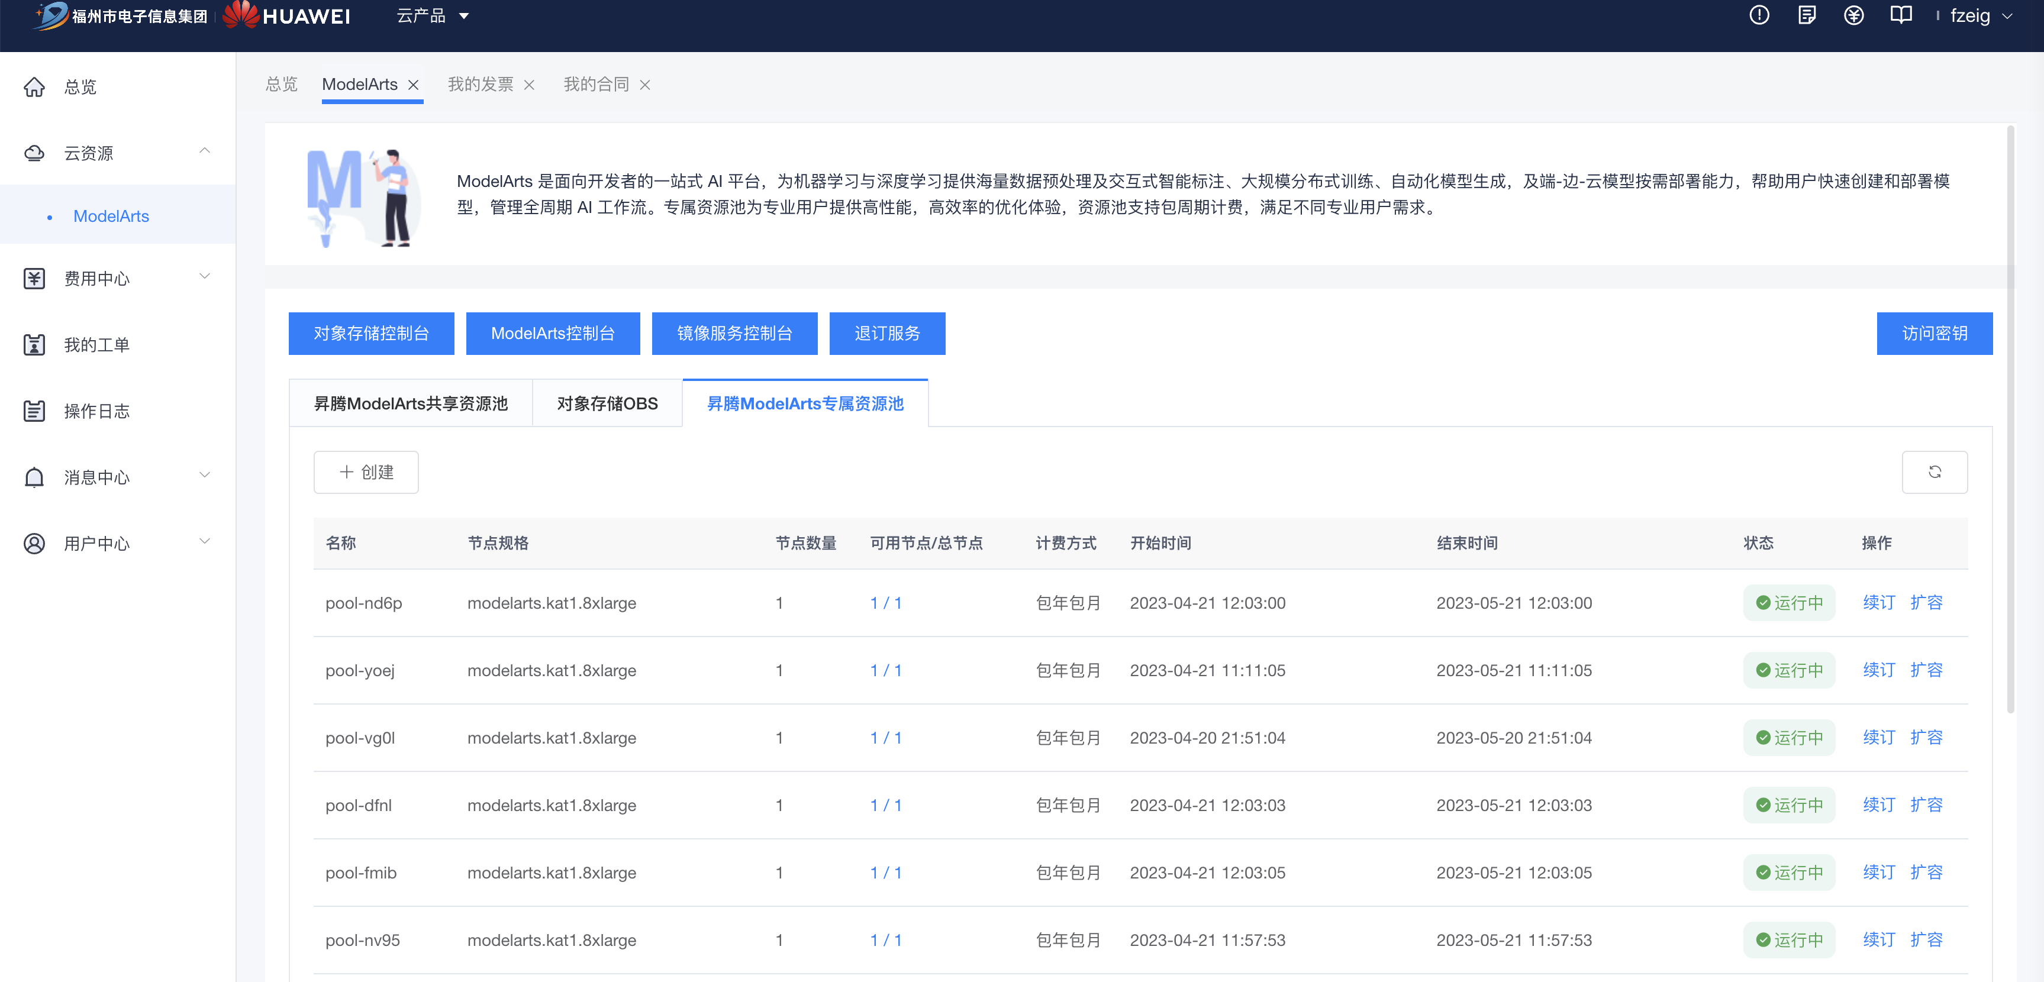
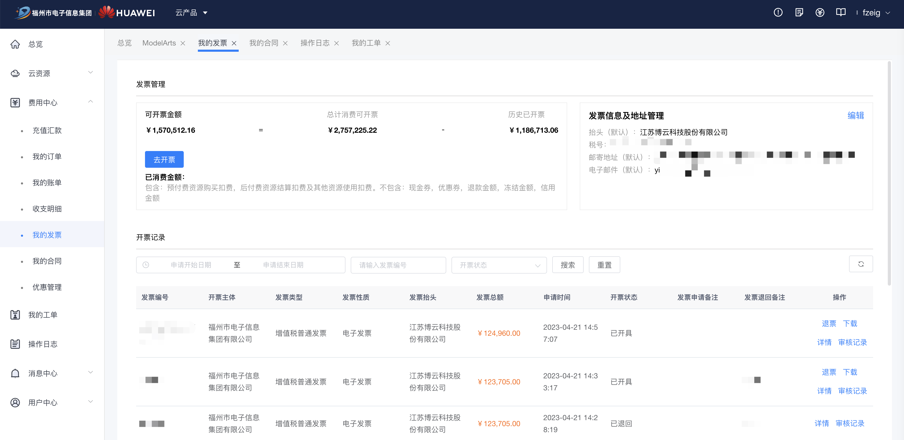
算力纳管平台：统一运营
企业用户控制台可聚焦企业自身整体资源、费用情况，进行资源订购及费用明细查询，全面把控企业费用支出情况。
对归属的资源进行管理，可续订及扩容，提供便捷式资源管理操作，降低管理难度；发起合同、发票的申请，规范化运营流程。
账户总览
我的合同
算力服务
我的发票

Slide 33
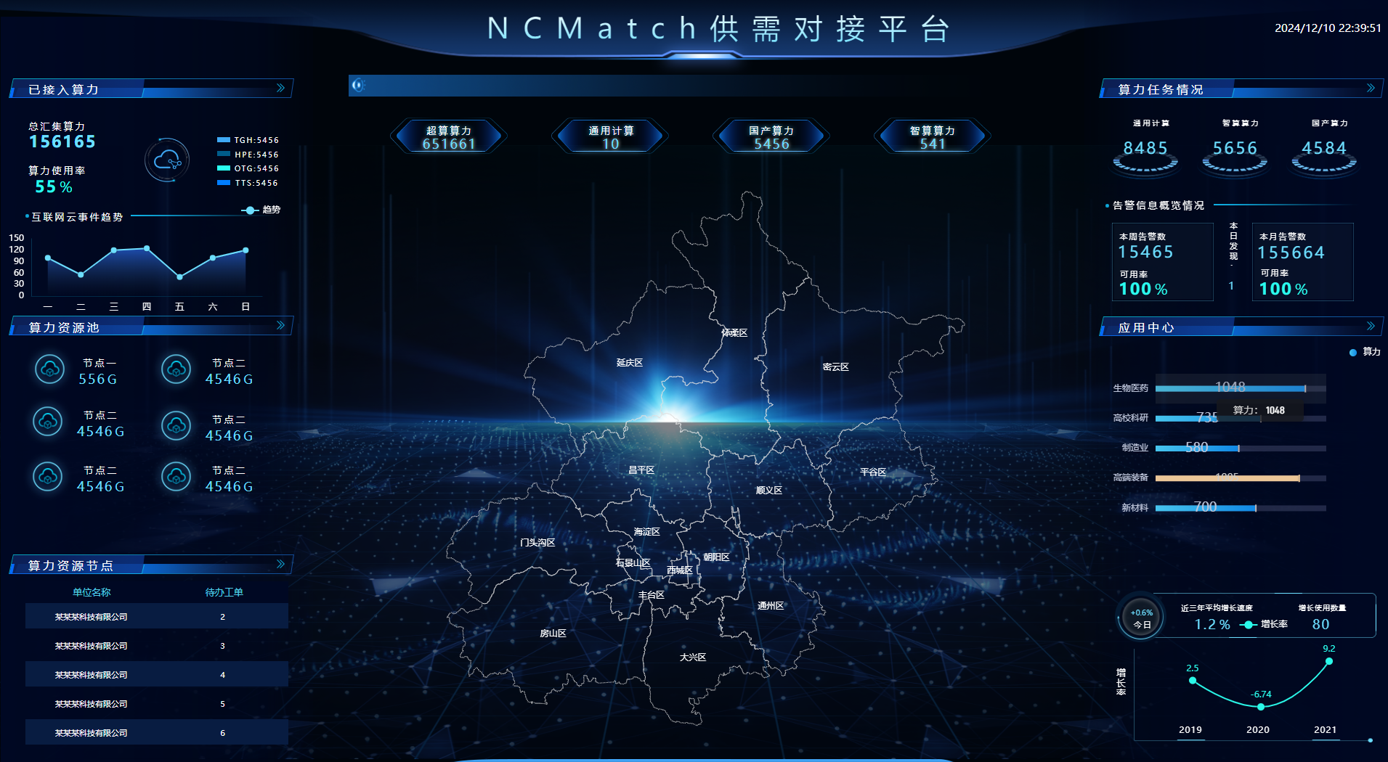
算力纳管平台：数据可视化
提供实时的
算力容量， 转换率，地域分布
注册客户数量，转换率，在线客户数，地域分布
客户行业排名
分销商排名
热销产品排名
优质供应商排名

Slide 34
技术服务平台：产品架构
服务应用
模型服务
数据服务
计算服务
应用服务
环境服务
接口服务
其他
应用层
用户中心
交易系统
数据分析与报表
第三方集成服务
平台运维
订单系统
内容管理系统
任务调度引擎
任务监控
服务层
微服务
中间件
日志管理
  用户服务
  权限服务
  日志服务
  订单服务
  消息队列
  缓存
  分布式配置中心
  分布式事务
  支付服务
  消息推送
服务监控
数据层
结构化数据库
大数据平台
数据仓库
网络监控
NoSQL数据库
文件存储
告警管理
基础设施层
云服务
容器化
网格服务
DevOps工具链
自动化运维

Slide 35
技术服务平台：服务及应用
1
知识库
3
配套服务
集中管理的服务知识库，为技术服务提供了坚实的后盾，确保服务的专业性和准确性。
平台提供覆盖算力调度、模型训练优化、数据治理的全栈式技术解决方案。
2
一站式服务体验
将服务产品化，对接商城客户可便捷选购并使用，享受线上线下融合的一站式高效服务体验。
34

Slide 36
大模型平台：产品架构
产品层
统一服务入口
运维与监控
安全与合规
应用层
API服务
专属模型建设
行业应用开发
多模态支持
资源监控
数据加密
平台服务层
数据治理
IDE插件
任务队列管理
微调与蒸馏
健康监控
权限控制
数据版本控制
自动化评估
分布式训练优化
实验管理
日志告警
内容安全
模型层
预训练框架
模型微调工具
推理引擎
模型仓库
分布式存储系统
网络
虚拟化与容器
模型漂移检测
合规审计
基础设施层
算力资源池

Slide 37





大模型平台：前沿技术的试验田
标杆模型集成
模型效果体验
API调用
集中管理的服务知识库，为技术服务提供了坚实的后盾，确保服务的专业性和准确性。
平台构建全栈式AI技术底座，深度集成国内外顶尖企业与科研机构的前沿大模型矩阵。
多模态AI的沉浸式交互平台，用户可直观体验多模态模型的无缝协作与智能增强效应。
用户可通过API调用模型，选择使用的具体版本，并创建推理接入点，方便快捷地使用模型。

Slide 38
产品页面
04

Slide 39
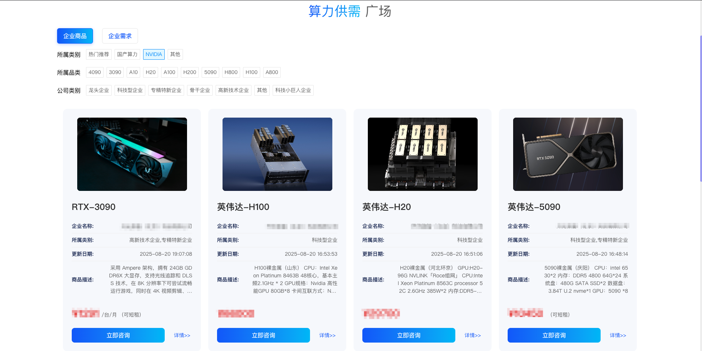
算力供需广场
算力供需广场汇聚了用户发布的算力资源与企业的需求信息。点击即可查看详情，并支持一键咨询，极大缩短了沟通路径，有效提升对接效率。

Slide 40
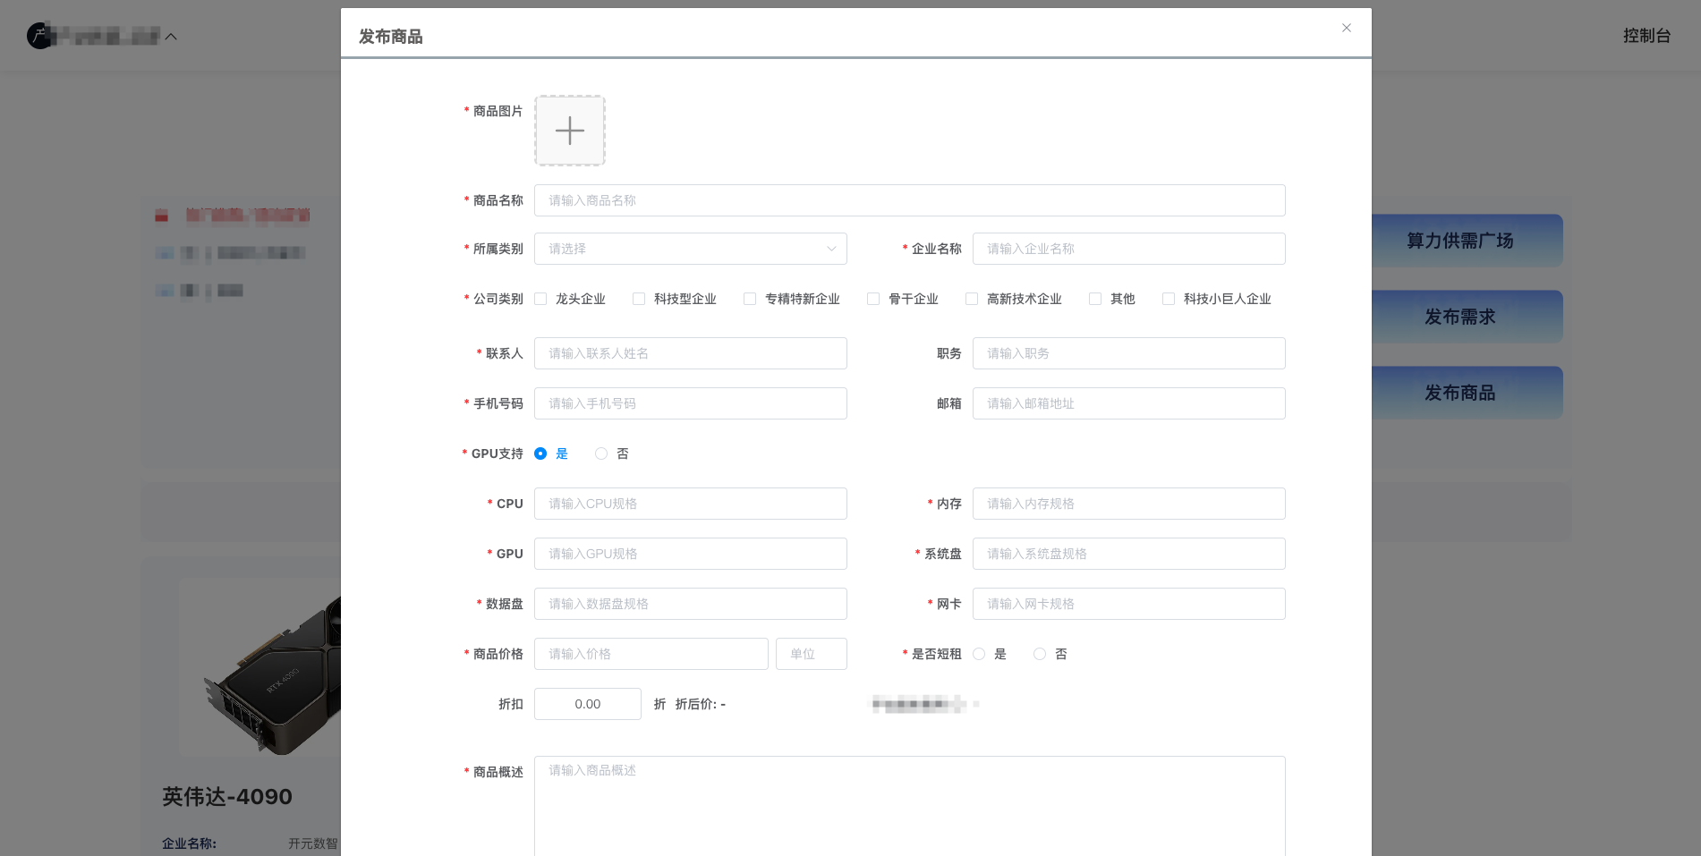
商品发布
平台支持用户发布自己的商品，可以在所属类别中选择商品对应的品类，填写信息后点击保存即可。平台审核通过后，会自动发布到供需广场中。

Slide 41
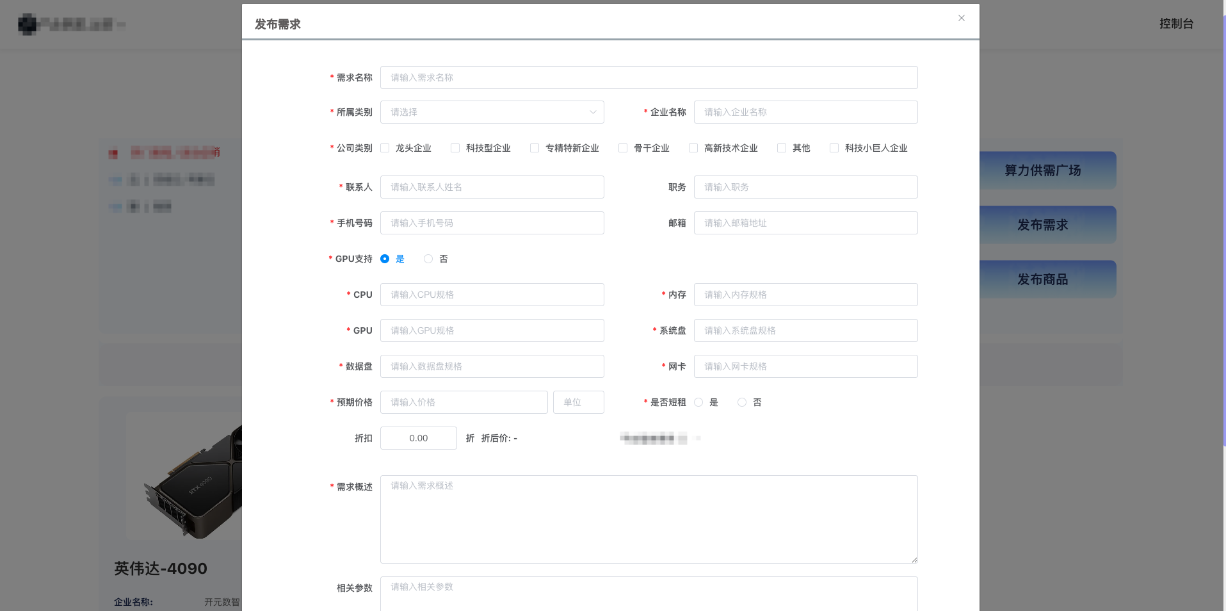
需求发布
平台支持用户发布自己的需求，可以在所属类别中选择需求对应的类别，填写信息后点击保存即可。平台审核通过后，会自动发布到供需广场中。

Slide 42
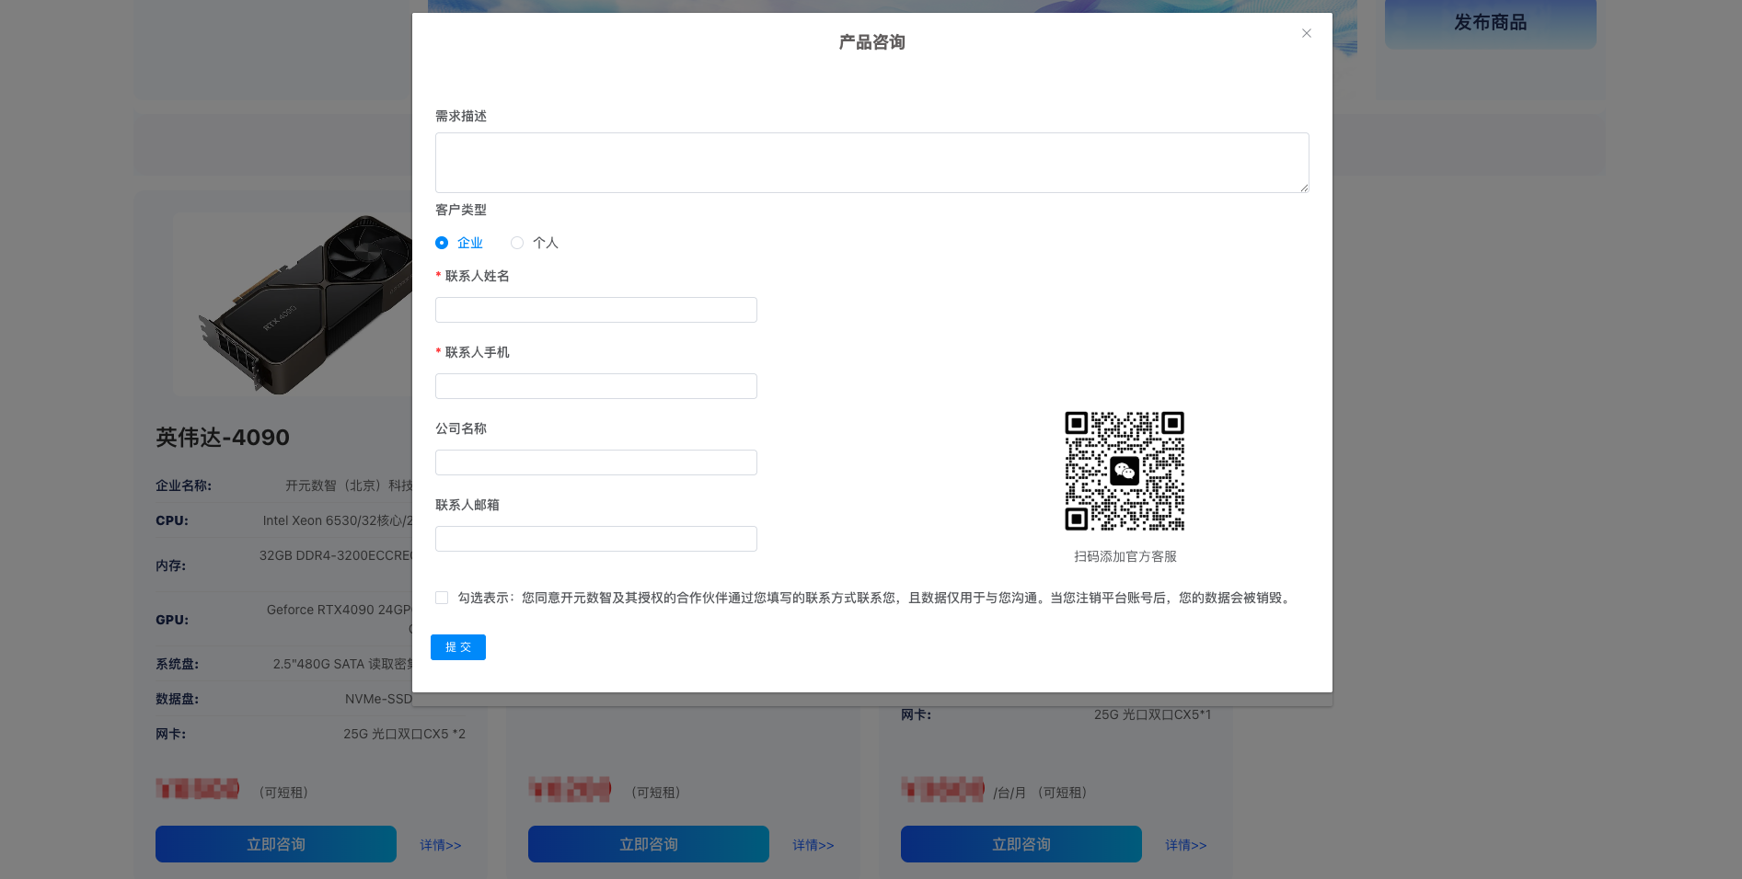
立即咨询
用户点击立即咨询后，可以选择填写具体的描述。同时也可以添加官方微信，进行沟通。

Slide 43
让算力无处不在
让智能如此简单

